Slide 1
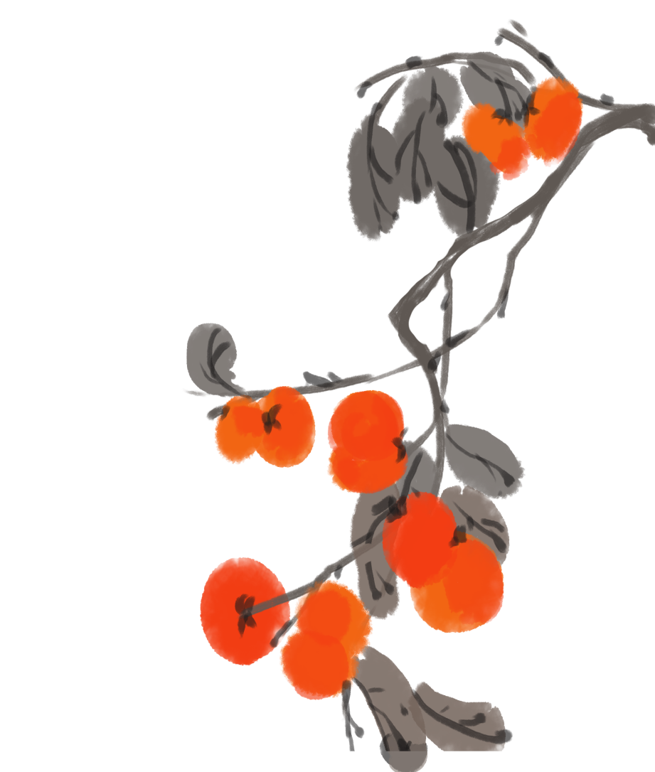
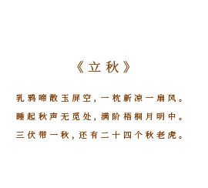
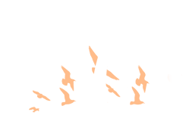
Thứ hai ngày 22 tháng 2 năm 2024

Slide 3
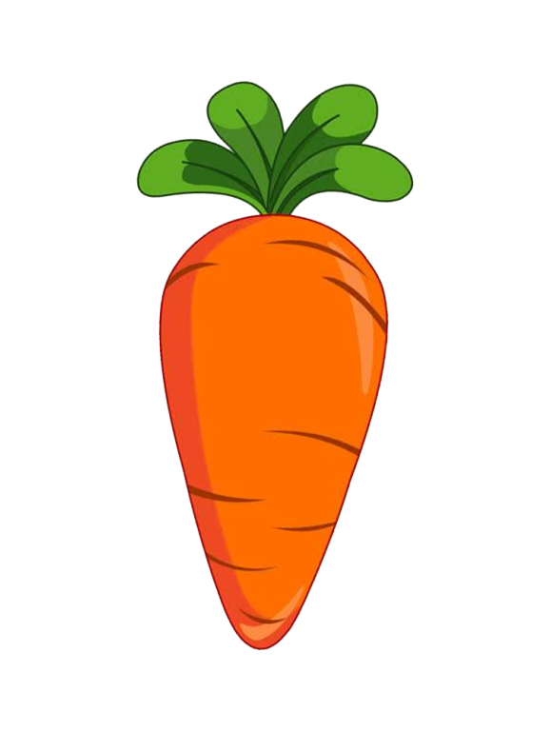
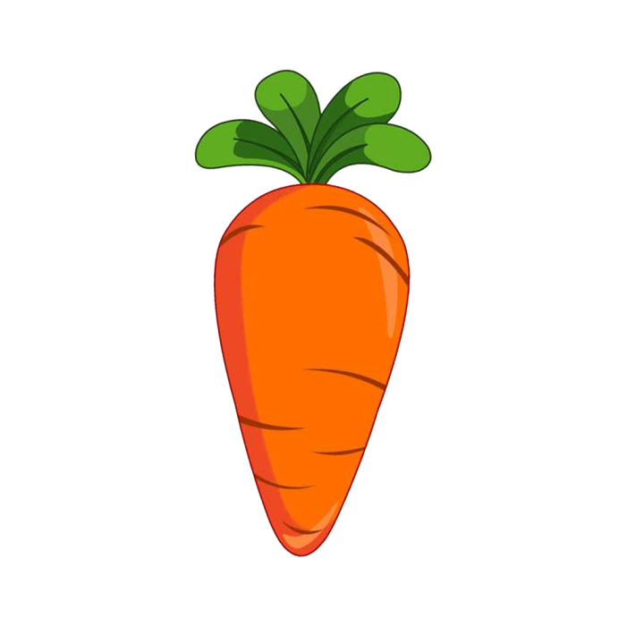
Học tiếp
Notes:
Hướng dẫn: Nhấn vào đụn đất để đến câu hỏi, sau khi trả lời đúng, nhấn tiếp vào biểu tượng cà rốt hiện lên đáp án quay lại màn hình chính của trò chơi.

Slide 4
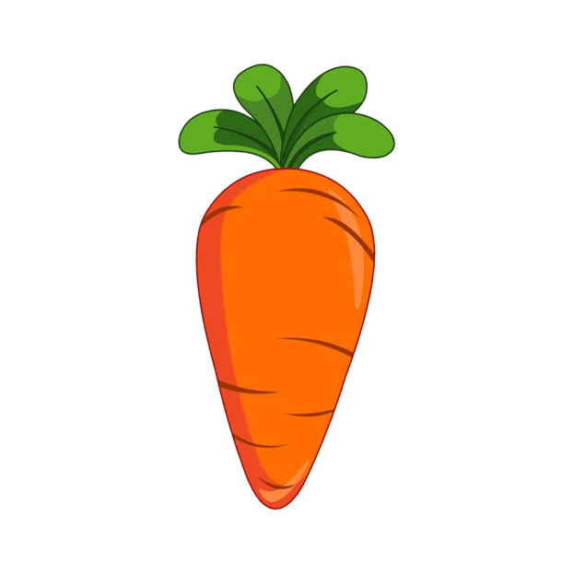
1. Đâu là từ ngữ chỉ sự vật?
*
*
Rộng lớn
Sừng sững
*
*
Uốn lượn
Gió

Slide 5
2. Đâu là từ ngữ chỉ đặc điểm?
*
Ô tô
Máy bay
*
*
Gập gềnh
Tàu hỏa
*

Slide 6
3. Đặt câu với từ ngữ chỉ đặc điểm ở câu hỏi 2

Slide 8
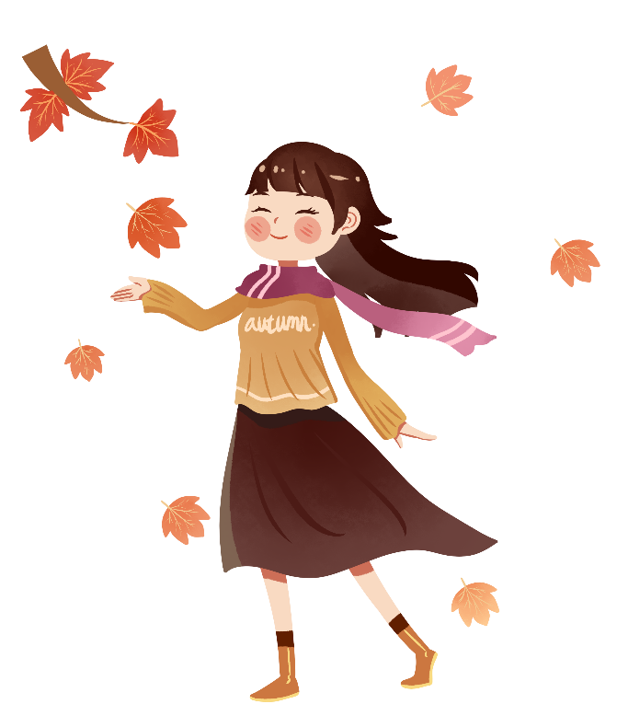

Slide 9
1. Tìm từ có nghĩa giống với mỗi từ in đậm dưới đây.
Hằng ngày, thỏ chăm chỉ tưới nước cho cây. Ít lâu sau, quả hồng ngả vàng, rồi đỏ. Thỏ kiên nhẫn đứng đợi quả rơi xuống, vì nó không biết trèo cây.

Slide 10
Kĩ thuật Khăn trải bàn
Mỗi bạn tìm 1 - 2 từ ngữ có nghĩa giống với từ in đậm
THẢO LUẬN NHÓM 4
Thống nhất ý kiến trong nhóm.
Chia sẻ kết quả trước lớp.

Slide 11
Trình bày
Nhận xét

Slide 12
Siêng năng, cần cù, chịu khó,…
Từ có nghĩa giống với từ chăm chỉ

Slide 13
Nhẫn nại, bền bỉ, kiên trì, bền lòng…
Từ có nghĩa giống với từ kiên nhẫn

Slide 14
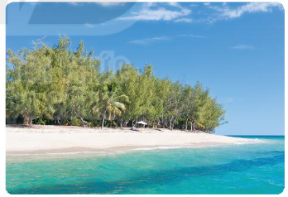
2. Dựa vào tranh, tìm 2-3 từ chỉ màu xanh. Đặt câu với từ tìm được
THẢO LUẬN NHÓM 4
Tìm những sự vật trong tranh có màu xanh.
Đặt câu với từ tìm được

Slide 15
CHIA SẺ
TRƯỚC LỚP
Trình bày
Nhận xét

Slide 16
Xanh biếc, xanh thắm, xanh lơ, xanh thẫm, xanh um, xanh rì, xanh rờn, xanh trong, xanh mướt, xanh xám,...
M. Những hàng cây xanh bên bờ biển xanh mướt.

Slide 17
LUYỆN CÂU

Slide 18
3. Lời nói của thỏ và đàn chim trong đoạn văn dưới đây được đánh dấu bằng dấu câu nào? Nêu vị trí của dấu câu đó.
Vừa lúc đó, có đàn chim bay đến, định ăn quả hồng. Thỏ hốt hoảng kêu lên:
- Hồng của tớ!
Thấy vậy đàn chim cầu khẩn:
- Cho chúng tớ ăn nhé. Chúng tớ đói lả rồi.
Dấu câu đó đứng ở vị trí nào (đầu câu, giữa câu hay cuối câu)?
Dấu câu nào đã đánh dấu những lời nói đó?
Tìm lời nói của thỏ và của đàn chim

Slide 20
Tìm từ cùng nghĩa
Từ cùng nghĩa
Nội dung bài học
Tìm từ chỉ màu sắc
Đặt câu
Dấu câu
Dấu gạch ngang
Vị trí dấu gạch ngang

Slide 21
